Slide 1
05-事务（二） （处理机制、故障恢复）
信息科学与工程学院
李友焕
2024.03

Slide 2
提纲
并发控制
两段锁协议
封锁类型
显示锁信息
锁的实现
封锁带来的问题
死锁、活锁、阻塞
基于时间戳的协议
恢复
故障
日志
恢复

Slide 3
封锁的定义
封锁就是一个事务对某个数据对象加锁，取得对它一定的控制，限制其它事务对该数据对象使用
要访问一个数据项R，事务Ti必须先申请对R的封锁，如果R已经被事务Tj加了不相容的锁，则Ti需要等待，直至Tj释放它的封锁

Slide 4
基本锁类型
排它锁（X锁，eXclusive lock）
事务T对数据对象R加上X锁，则其它事务对R的任何封锁请求都不能成功，直至T释放R上的X锁；又称写锁
申请对R的排它锁：lock-X(R)
共享锁（S锁，Share lock）
事务T对数据对象R加上S锁，则其它事务对R的X锁请求不能成功，而对R的S锁请求可以成功；又称读锁
申请对R的共享锁： lock-S(R)

Slide 5
封锁的相容矩阵
相容矩阵comp(A,B)
请求锁模式A | 现有锁模式B
 | S | X
S | 是 | 否
X | 否 | 否

Slide 6
锁持有期
保持到事务结束时才释放的锁称作长锁
在事务中途就可以释放的锁称作短锁
read uncommitted：不申请锁
read committed：短S锁
repeatable read：长S锁

Slide 7
更新锁
更新锁（U锁，Update lock）
当一个事务查询数据以便要进行修改时，可以对数据项施加更新锁，如果事务修改资源，则更新锁会转换为排它锁。一次只有一个事务可以获得资源上的更新锁，它允许其它事务对资源的共享式访问但阻止排他式的访问。
T1 :
read(a₁);
……
write(a₁).
T2 :
read(a₁);
……
write(a₁).
当T给资源A加上更新锁后，代表该资源将在稍后更新，更新锁与共享锁兼容
更新锁会阻塞其他的更新锁和排他锁，其他事务想获取资源的排他锁时，发现该资源已存在U锁，则等待U锁释放
在T找到需要更新的数据时，更新锁直接转为排他锁，开始更新数据，不需要等待其他事务释放共享锁
确切地说，更新锁是“即将更新 锁”

Slide 8
更新锁
相容矩阵comp(A,B)
请求锁模式A | 现有锁模式B
 | S | X | U
S | 是 | 否 | 是
X | 否 | 否 | 否
U | 是 | 否 | 否

Slide 9
封锁粒度
封锁对象
属性值、属性值集合、元组、关系、某索引项（key）、整个索引、整个数据库、物理页、块
封锁粒度大，则并发度低，封锁机构简单，开销小
封锁粒度小，则并发度高，封锁机构复杂，开销高
理想的情况是只封锁与规定的操作有关的的数据对象，称之为事务的完整性相关域

Slide 10
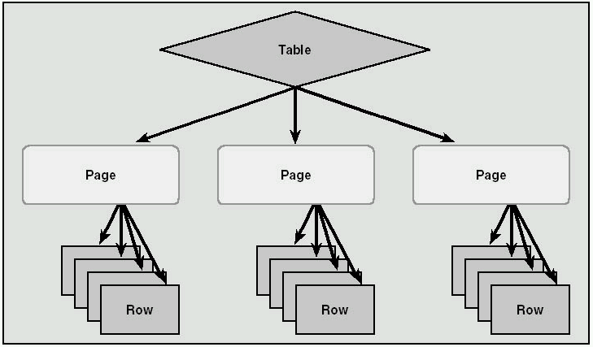
封锁粒度
教学楼
教室
T2: lock-x(page1)
T1: lock-s(row1)
座位

Slide 11
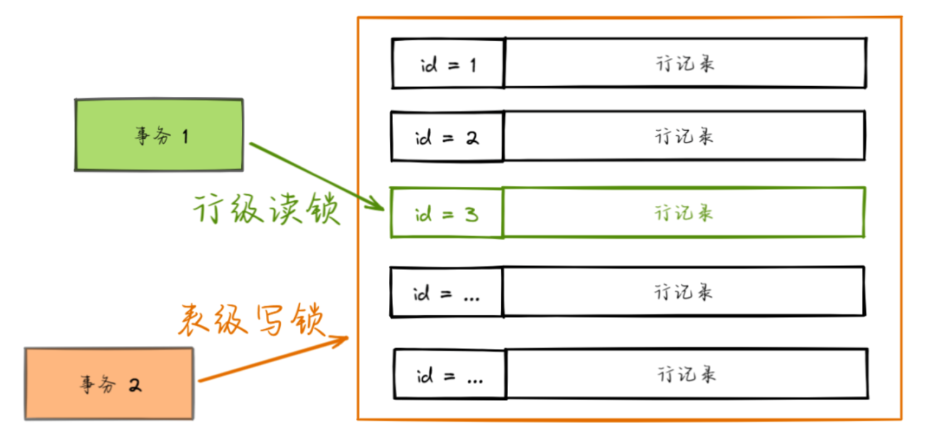
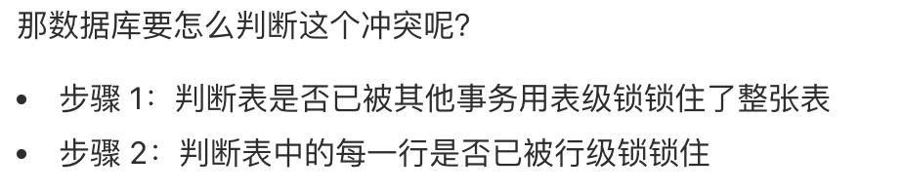
封锁粒度
事务 A 加了行级读锁，锁住了表中的一行，让这一行只能读，不能写。
之后，事务 B 尝试申请整个表的写锁。
如果事务 B 申请成功，那么理论上它就能修改表中的任意一行，这与 A 持有的行级读锁是冲突的。
数据库需要避免这种冲突，就势必要让 B 的申请被阻塞，直到 A 释放行级读锁。
效率实在太过于低下

Slide 12
封锁粒度
意向（预约）封锁
在分层封锁中，封锁了上层节点就意味着封锁了所有内层节点。如果有事务T1对某元组加了S锁，而事务T2对该元组所在的关系加了X锁，因而隐含地X封锁了该元组，从而造成矛盾
引入意向锁I（Intend）：当某节点加上I锁，表明其某些内层节点已发生事实上的封锁，防止其它事务再去显式封锁该节点
I锁的实施是从封锁层次的根开始，依次占据路径上的所有节点，直至要真正进行显式封锁的节点的父节点为止

Slide 13
封锁粒度
lock-I(tableA)
lock-I(pageB)
lock-S(rowC)
相容矩阵comp(A,B)
请求锁模式A | 现有锁模式B
 | I | X | S
I | 是 | 否 | 否
X | 否 | 否 | 否
S | 否 | 否 | 是
T1: lock-s(page1)
T2: lock-s(row1)

Slide 14
改进：细化意向锁
IS锁
如果对一个数据对象加IS锁，表示它的后裔节点拟（意向）加S锁
例如，要对元组加S锁，则首先要对关系和数据库加IS锁
IX锁
如果对一个数据对象加IX锁，表示它的后裔节点拟（意向）加X锁
例如，要对元组加X锁，则首先要对关系和数据库加IX锁
意向锁不是真的锁，只是一种提示，即某节点被加了意向锁之后，表明其下层后代节点存在对应的锁

Slide 15
封锁粒度
相容矩阵comp(A,B)
请求锁模式A | 现有锁模式B
 | IS | S | IX | X
IS | 是 | 是 | 是 | 否
S | 是 | 是 | 否 | 否
IX | 是 | 否 | 是 | 否
X | 否 | 否 | 否 | 否
IS和IX能够兼容是因为同一节点的后代可以一部分被加S锁，其它部分被加X锁，只要没有同一部分被冲突性加锁，就没问题

Slide 16
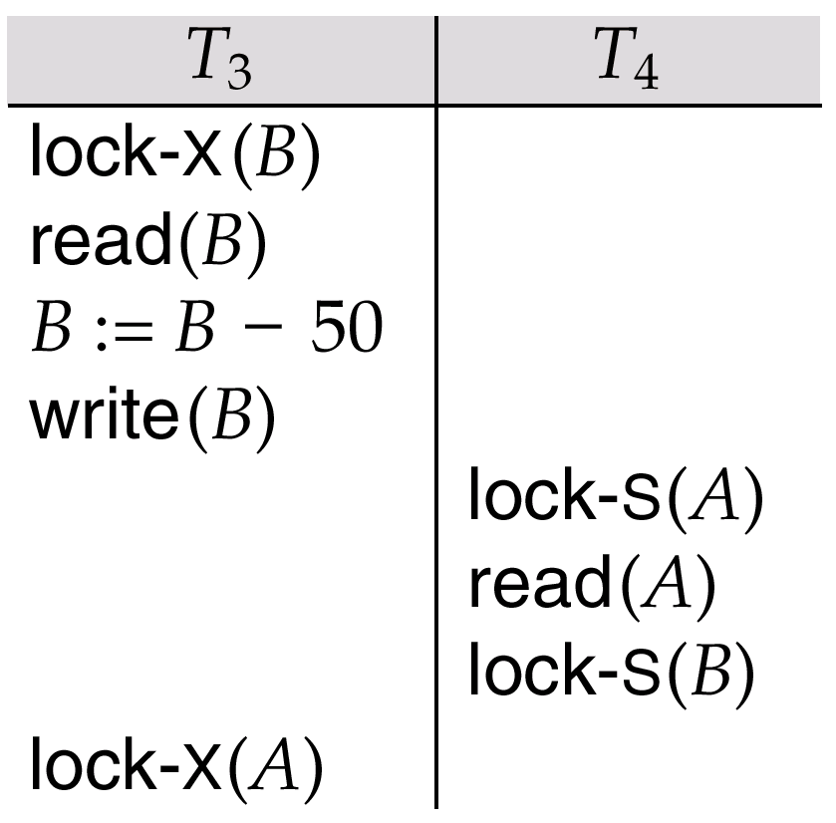
死锁(Deadlock)
两个事务都封锁了一些数据对象，并相互等待对方释放另一些数据对象以便对其封锁，结果两个事务都不能结束，则发生死锁

Slide 17
死锁
死锁发生的条件
①互斥条件：事务请求对资源的独占控制
②占有等待条件：事务已持有一定资源，又去申请并等待其它资源
③非抢占条件：直到资源被持有它的事务释放之前，不可能将该资源强制从持有它的事务夺去
④循环等待条件：存在事务相互等待的等待圈
定理：在条件① ② ③成立的前提下，条件④是死锁存在的充分必要条件

Slide 18
死锁
T2
T1
T3

Slide 19
解决死锁的方法
预防死锁
预先占据所需的全部资源，要么一次全部封锁要么全不封锁
缺点：难于预知需要封锁哪些数据并且数据使用率低
所有资源预先排序，事务按规定顺序封锁数据
使用抢占与事务回滚
wait-die：如果T1等待T2，仅当T1的时间戳小于T2时，允许T1等待，否则回滚T1。
wound-wait：如果T1等待T2，仅当T1的时间戳大于T2时，允许T1等待，否则回滚T2

Slide 20
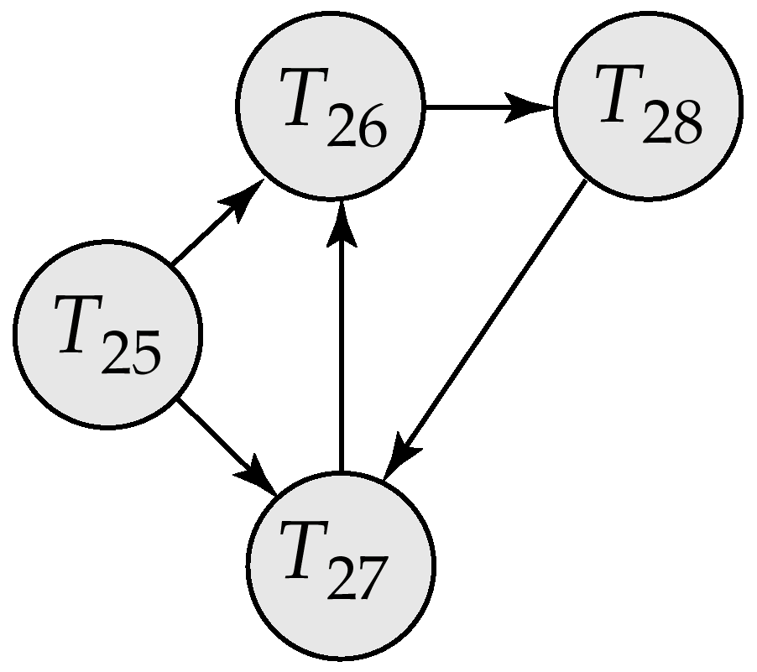
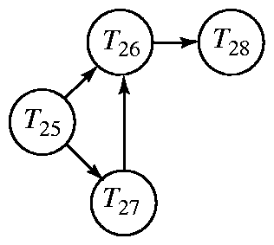
解决死锁的方法
死锁检测和恢复
超时法
如果等待封锁的时间超过限时，则撤消该事务
等待图法
LOCK_MONITOR

Slide 21
并发处理策略
悲观并发控制策略
悲观并发控制策略一般是基于锁，适合事务间竞争激烈的场景，其假设事务一定会发生冲突，并通过锁来同步冲突的事务，即每次在拿数据的时候都会上锁。
乐观并发控制策略
乐观并发控制策略可以基于时间戳或者基于有效性验证，适合事务间竞争较少的场景，其假设事务不会或很少发生冲突，但是配有冲突检测机制，事务执行过程中一旦检测到冲突，就将事务回滚然后重新执行。
如果事务间竞争激烈，使用乐观策略会有大量事务回滚，开销特别大，因此更适合使用悲观策略

Slide 22
两阶段封锁协议
Two-Phase Locking Protocol
两阶段封锁协议内容
增长阶段(Growing Phase)
事务可以获得锁，但不能释放锁
缩减阶段(Shrinking Phase)
事务可以释放锁，但不能获得锁
示例
lock-S(A)…lock-S(B)…lock-X(C)…unlock(A)… unlock(C)…unlock(B)遵从两段锁协议
lock-S(A)…unlock-S(A)…lock-S(B)…lock-X(C)… unlock(C)…unlock(B)不遵从两段锁协议

Slide 23
两阶段封锁协议
封锁点：事务获得其最后封锁的时间
若一组事务均服从两阶段封锁协议，则它们的调度一定是可串行化的
每个事务必须分两阶段对数据项加锁和解锁
扩展阶段 ：事务可对需要的数据项进行加锁或提升锁
收缩阶段 ：一旦某事务释放了一个锁，该事务则进入收缩阶段，后续该事务只能释放锁，而不能申请获得任何锁
事务调度等价于和它们的封锁点顺序一致的串行调度
两阶段锁协议的并发调度是可串行的
两阶段锁协议，仍有死锁的可能
t1
t3
t2
T1
T2
T3

Slide 24
锁转换
带有锁转换的两段锁协议
增长阶段
可获得lock-S
可获得lock-X
可将lock-S升级为lock-X (upgrade)
缩减阶段
可释放lock-S
可释放lock-X
可将lock-X降级为lock-S (downgrade)
T1 :
read(a₁);
read(a₂);
……
read(a_{n} );
write(a₁).
T2:
read(a₁);
……
T1 | T2
lock-S(a₁)
 | lock-S(a₁)
lock-S(a₂)
… | …
lock-S(a_{n})
 | unlock(a₁)
upgrade(a₁)

Slide 25
两阶段封锁变种
两阶段封锁协议实现了事务集的串行化调度，但同时，一个事务的失败可能会引起一连串事务的回滚。（因为事务T释放锁之后、提交之前仍有回滚的可能，而其它事务可能读了T写的数据）
严格两阶段封锁协议除了要求封锁是两阶段之外，还要求事务持有的所有排它锁必须在事务提交之后方可释放。这个要求保证未提交事务所写的任何数据，在该事务提交之前均以排它锁封锁，防止其他事务读取这些数据。
强两阶段封锁协议，要求事务提交之前不得释放任何锁。使用锁机制的数据库系统，要么使用严格两阶段封锁协议，要么使用强两阶段封锁协议。
一次封锁法要求每个事务必须一次将所有要使用的数据全部加锁，否则就不能继续执行，因此一次封锁法遵守两段锁协议；但是两段锁协议并不要求事务必须一次将所有要使用的数据全部加锁，因此遵守两段锁协议的事务可能发生死锁。

Slide 26
基于时间戳的协议
时间戳
每个事务T_{i}进入系统被分配一个时间戳TS(T_{i})
如果T_{j}晚于T_{i}进入系统， TS(T_{i}) <TS(T_{j})
回滚的事务重新启动，分配新的时间戳
时间戳顺序决定了串行化顺序
每个数据项Q有两个时间戳与之联系
WT(Q)：执行write(Q)的事务中最大的时间戳
RT(Q)：执行read(Q)的事务中最大的时间戳
基于时间戳的协议能够保证事务并行执行的顺序与事务按照时间戳串行执行的效果完全相同
每一个数据项都有两个时间戳，读时间戳和写时间戳，分别代表了当前成功执行对应操作的事务的时间戳。

Slide 27
基于时间戳的协议（基础版）
时间戳排序协议保证有冲突的 read 和 write 操作按照时间戳的次序进行
对事务 T 发出的 read(Q) 请求：
若 TS(T) < WT(Q)，说明 T 要读的值被覆盖，read 操作被拒绝，事务 T 回滚。
否则，执行 read 操作，同时设置 RT(Q) = Max(TS(T), RT(Q))
对事务 T 发出的 write(Q) 请求：
若 TS(T) < RT(Q)，说明有更新的事务已经读取了 Q，T 产生的 Q 值不应该被写入，否则更新事务写入的 Q 值就是过期的了。因此，系统拒绝 write 请求，事务 T 回滚。
此外，若 TS(T) < WTS(Q)，说明 T 写入的值是过时的，因此系统拒绝 write，事务 T 回滚。
否则，执行 write 操作，同时更新 WT(Q) = TS(T)。

Slide 28
基于时间戳的协议（升级版之提交位）
可能的脏读（st_{i}:发起事务t_{i}； at_{i}:abort事务t_{i}，即回滚）
提交位C(R)：R上的一个标志位，拥有数据项R上写时间戳的事务是否提交（也就是标明：最近写入数据项R的事务是否已提交）

Slide 29
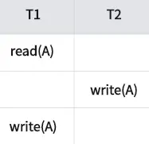
基于时间戳的协议（升级版之Thomas写规则）
跳过的写
Thomas写规则：写操作在更晚的写操作已经发生时可以跳过
假设 TS(T1) < TS(T2)，按照上述时间戳排序协议，T1 的 read 和 T2 的 write 都可以执行，但是由于 TS(T1) < WT(A)，T1 的 write 将被拒绝，同时 T1 应该回滚。由于 T2 已经对 A 执行了 write，TS(T) < TS(T2) 的任何事务 T 对 A 的 read 操作都将被拒绝同时回滚。而 TS(T) > TS(T2) 的任何事务 T 对 A 的 read 操作都将返回 T2 对 A 写入的值。对上面例子的观察可以看出，某些情况下可以忽略过时写操作而防止事务回滚的代价。

Slide 30

基于时间戳的协议（最终版）
假定事务T_{i}发出read(Q)
过晚的读：如果TS(T_{i}) < WT(Q)，则T_{i}需读入的值已经被覆盖，read操作被拒绝，回滚T_{i}
正常的读：如果TS(T_{i}) ≥ WT(Q)，若C(Q)为真则执行read操作，更新RT(Q)＝max(RT(Q), TS(T_{i}))，若C(Q)为假则阻塞直到C(Q)为真或写Q的事务中止

Slide 31
基于时间戳的协议（最终版）
假定事务T_{i}发出write(Q)
过晚的写：如果TS(T_{i}) < RT (Q)，则T_{i}产生的Q值是先前所需要的值，write操作被拒绝，回滚T_{i}
正常的写：TS(T_{i}) > RT (Q)，并且TS(T_{i}) > WT(Q)，执行write操作，更新WT(Q)＝TS(T_{i})
忽略的写：TS(T_{i}) > RT (Q)，但是TS(T_{i}) < WT(Q)，跳过write操作

Slide 32
基于时间戳的协议
200 | 150 | 175 | RT=0 WT=0 | RT=0 WT=0 | RT=0 WT=0
 |  |  |  | RT=200
 |  |  | RT=150
 |  |  |  |  | RT=175
 |  |  |  | WT=200
 |  |  | WT=200
 | 中止

Slide 33
有效性检查协议
读阶段
事务Ti在这一阶段中执行。各数据项值被读入并保存在Ti的局部变量中。所有write操作都是对局部临时变量进行的，并不对数据库进行真正的更新
有效性检查阶段
Ti进行有效性检查，通过与其他事务的读写集合进行比较，来判定是否可以将write操作所更新的临时局部变量值拷入数据库而不违反可串行性
写阶段
若Ti已通过有效性检查（第二步），则系统进行实际的数据库更新，否则，事务Ti回滚

Slide 34
有效性检查协议
每个事务T_{i}有3个时间戳与之联系
Start(T_{i})：T_{i} 开始执行的时间
Validation(T_{i})：T_{i} 进入其有效性检查阶段的时间
Finish(T_{i})：T_{i} 完成其写阶段的时间
令TS (T_{i}) ＝ Validation(T_{i}) （事务时间戳定义为验证开始时间，而不是发起时间）
TS (T_{i}) < TS (T_{j})必须满足下面条件之一才能确保上述要求：
finish(T_{i}) < start(T_{j}) （Tj 的 read 阶段在 Ti 完成 write 阶段后开始。）
start(T_{j}) < finish(T_{i}) < validation(T_{j})，并且T_{i}的写集合与T_{j}的读集合不相交
Ti 写数据项的集合与 Tj 读数据项的集合不相交，与 Tj 写数据项的集合是否有交集都可以。这种情况下 Tj 需要等到 Ti 的 write 阶段结束后才能执行 write 阶段。
Ti 写数据项的集合与 Tj 读和写的数据项都不相交，Ti 的 read 阶段先于 Tj 的 read 阶段完成。这种情况下，Ti 与 Tj 的 write 阶段可以并行进行。
利用 Validation 时间戳的值，通过时间戳排序技术来决定事务串行化的次序
如果 TS(Ti) < TS(Tj)，产生的调度必须等价于 Ti 出现在 Tj 之前的一个串行调度。
https://zhuanlan.zhihu.com/p/566546936

Slide 35
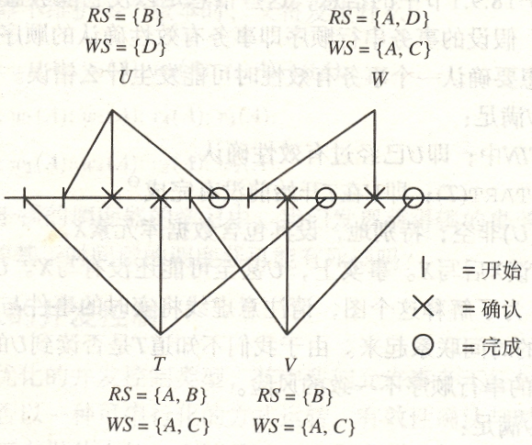
有效性检查协议

Slide 36
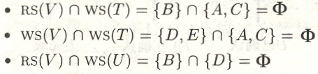
有效性检查协议
U的有效性确认
没有其他确认事务，U确认成功，写入D
T的有效性确认
T确认时，U已确认但尚未执行，检查两者集合不相交， T确认成功，写入A，C
V的有效性确认
确认V时，U已完成，T已确认但尚未执行，V在U完成前开始，检查集合，V确认成功，写入A，C

Slide 37
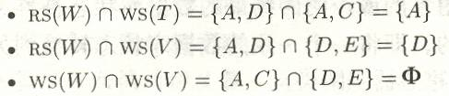
有效性检查协议
W的有效性确认
确认W时，U在W开始前已完成，T在W确认前完成但未在W开始前完成，检查集合，W确认失败

Slide 38
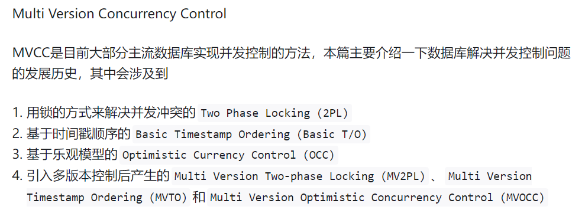
多版本并发控制协议
https://zhuanlan.zhihu.com/p/168672853

Slide 39
附：行版本
当前行(key=1,val=10)，由T3事务创建
前一行(key=1,val=8)，由T2事务创建
前一行(key=1,val=12)，由T1事务创建
sys.dm_tran_version_store
sys.dm_tran_current_transaction
sys.dm_tran_transactions_snapshot
sys.dm_tran_active_snapshot_database_transactions

Slide 40
附：行版本
alter database ljchen
set allow_snapshot_isolation on
update faculty
set salary = salary*1.01
select COUNT(*)
from sys.dm_tran_version_store

Slide 41
附：两阶段封锁协议证明
令{T0, T1, …,Tn}是参与调度S的事务集，如果Ti对数据项R加A型锁，Tj对数据项R加B型锁，且comp(A, B)=false，若Ti先获得锁，则Ti先于Tj，记作Ti→Tj，得到一个优先图
设ti是Ti的封锁点，若Ti→Tj，则ti<tj
若{T0, T1, …,Tn}不可串行化，则在优先图中存在环，不妨设为T0→T1→…→Tn→T0，则t0<t1<…<tn<t0，矛盾

Slide 42
附：封锁类型
基本锁类型
X锁和S锁
意向锁
IS, IX, SIX
码范围锁
RangeS_S…

Slide 43
附：封锁粒度
SET TRANSACTION ISOLATION LEVEL REPEATABLE READ
BEGIN TRAN
SELECT * FROM bigtable
UPDATE bigtable
SET col = 0
WHERE keycolumn = 100
SIX锁
如果对一个数据对象加SIX锁，表示对它加S锁，再加IX锁
例如对某个表加SIX锁，则表示该事务要读整个表（对该表加S锁），同时会更新个别元组（对该表加IX锁） SIX ＝ S + IX

Slide 44
附：封锁粒度
相容矩阵comp(A,B)
请求锁模式A | 现有锁模式B
 | IS | S | U | IX | SIX | X
IS | 是 | 是 | 是 | 是 | 是 | 否
S | 是 | 是 | 是 | 否 | 否 | 否
U | 是 | 是 | 否 | 否 | 否 | 否
IX | 是 | 否 | 否 | 是 | 否 | 否
SIX | 是 | 否 | 否 | 否 | 否 | 否
X | 否 | 否 | 否 | 否 | 否 | 否

Slide 45
SQL Server中的锁模式
缩写 | 锁模式 | 内部 代码 | 描述
S | 共享锁 | 4 | 允许其他进程读但不允许修改封锁的资源。
X | 排他锁 | 6 | 阻止其他进程修改或读取被封锁的资源
U | 更新锁 | 5 | 阻止其他进程申请更新锁或排他锁。
IS | 意向共享锁 | 7 | 表示资源的一部分被施加了共享锁。它只能用于表级或页级。
IU | 意向更新锁 | 8 | 表示资源的一部分被施加了更新锁。它只能用于表级或页级。
IX | 意向排他锁 | 9 | 表示资源的一部分被施加了排他锁。它只能用于表级或页级。
SIX | 共享与意向排他锁 | 11 | 表示资源被施加了共享锁，并且资源的一部分（页或者行）被施加了排他锁。
Sch-S | 模式稳定锁 | 2 | 表示引用该表的查询正在被编译。
Sch-M | 模式修改锁 | 3 | 表示该表的结构正在被改变。
BU | 批量更新锁 | 13 | 当往表中批量复制数据，并且指定了TABLOCK选项时使用批量更新锁。

Slide 46
附： SQL Server中的锁类型
模式修改锁（Sch-M锁）
执行表的DDL操作时使用模式修改锁
模式稳定锁（Sch-S锁）
当编译查询时，使用模式稳定锁。模式稳定锁不阻塞任何事务锁，包括排它(X)锁。因此在编译查询时，其它事务都能继续运行，但不能在表上执行DDL操作
除了Sch-M锁模式之外，Sch-S锁与所有其它锁模式相容，而Sch-M 锁与所有锁模式都不相容

Slide 47
附： SQL Server中的锁类型
大容量更新锁（BU锁，Bulk update lock）
当使用BULK INSERT命令或bcp工具将数据大容量复制到表，且指定了TABLOCK提示或者使用sp_tableoption设置了table lock on bulk表选项时，将使用大容量更新锁
大容量更新锁允许多个进程将数据并行地大容量复制到同一表，同时防止其它不进行大容量复制数据的进程访问该表。

Slide 48
附：码范围锁定
码范围锁原理
码范围锁定原理解决了幻像读并发问题
码范围锁覆盖单个记录以及记录之间的范围，可以防止对事务访问的记录集进行幻像插入或删除
码范围锁通过覆盖索引行和索引行之间的范围来工作，因为第二个事务在该范围内进行任何行插入、更新或删除操作时均需要修改索引，而码范围锁覆盖了索引项，所以在第一个事务完成之前会阻塞第二个事务的进行
索引 + serializable

Slide 49
附：码范围锁定
码范围锁模式
码范围锁包括范围组件和行组件，前者表示保护两个连续索引项之间的范围的锁模式(RangeT) ，后者表示保护索引项的锁模式(K) ，这两部分用下划线 (_) 连接，如 RangeT_K
范围 | 行 | 模式 | 描述
RangeS | S | RangeS_S | 共享范围，共享资源锁；可串行范围扫描
RangeS | U | RangeS_U | 共享范围，更新资源锁；可串行更新扫描
RangeI | NULL | RangeI_N | 插入范围，空资源锁； 用于在索引中插入新码之前测试范围
RangeX | X | RangeX_X | 排它范围，排它资源锁；用于更新范围中的码

Slide 50
附：码范围锁定
码范围锁模式兼容性矩阵
 | 现有的授权模式
请求模式 | S | U | X | RangeS_S | RangeS_U | RangeI_N | RangeX_X
共享 (S) | 是 | 是 | 否 | 是 | 是 | 是 | 否
更新 (U) | 是 | 否 | 否 | 是 | 否 | 是 | 否
排它 (X) | 否 | 否 | 否 | 否 | 否 | 是 | 否
RangeS_S | 是 | 是 | 否 | 是 | 是 | 否 | 否
RangeS_U | 是 | 否 | 否 | 是 | 否 | 否 | 否
RangeI_N | 是 | 是 | 是 | 否 | 否 | 是 | 否
RangeX_X | 否 | 否 | 否 | 否 | 否 | 否 | 否

Slide 51
sysindexes
id
indid=1
root
Adam
…
Ebron
Adam
Ebron
Carl
Gabriel
…
…
Adam
…
Carl
…
Ebron
…
Gabriel
…
Adrian
…
Carlos
…
Edward
…
Hall
…
Bart
…
Dale
…
Ellis
…
Jones
…
Ben
…
Dallas
…
Elton
…
Martin
…
Bing
…
Donovan
…
elvis
…
Smith
…
Byron
…
Duluth
…
Frazer
…
White
…
…
…
…
…
…
…
…
…

Slide 52
附：码范围锁定
范围扫描查询
select *
from employees
where last_name between 'Delaney' and 'DuLaney'
如果Dallas,Donovan和Duluth 是叶级的顺序索引码,后两个码将获得码区间锁RangeS_S，尽管结果中只有一个元组。码区间锁防止任何向以这两个码结束的区间插入数据。没有大于Dallas并且小于等于Donovan的元组可以插入，也没有大于Donovan并且小于等于Duluth的元组可以插入。

Slide 53
附：码范围锁定
查询不存在数据
如果事务中的查询试图选择不存在的行，则以后在相同的事务中发出这一查询时，必须返回相同的结果。不允许其它事务插入不存在的行
select *
from employees
where last_ name = 'Bill'
Bill落在由Ben和Bing这两个相邻的索引项所构成的区间内。RangeS_S锁放置在索引项Bing上,这样可以防止任何其他事务在索引项Ben和Bing之间插入数据（如Bill或belly）

Slide 54
附：码范围锁定
删除操作
在事务中删除值时，在事务执行删除操作期间不必锁定值所属的范围。锁定删除的码值直至事务结束
delete employees
where last_name = 'Bob'
排它 (X) 锁放置在对应于名称 Bob 的索引项上。其它事务可以在删除值 Bob 的前后插入或删除值。但是任何试图读取、插入或删除值 Bob 的事务将被阻塞，直到删除的事务提交或回滚为止

Slide 55
附：码范围锁定
插入操作
在事务中插入值时，在事务执行插入操作期间不必锁定值所属的范围。锁定插入的码值直至事务结束
insert into employees values('Dan')
RangeI_N 模式码范围锁放置在对应于名字David的索引项上以测试范围。如果已授权锁定，则插入Dan，并且排它 (X) 锁放置在值Dan上。RangeI_N仅对测试范围必需，而不在执行插入操作的事务期间保留。其它事务可以在Dan的前后插入或删除值。任何试图读取、插入或删除值Dan的事务将被阻塞，直到插入的事务提交或回滚为止

Slide 56
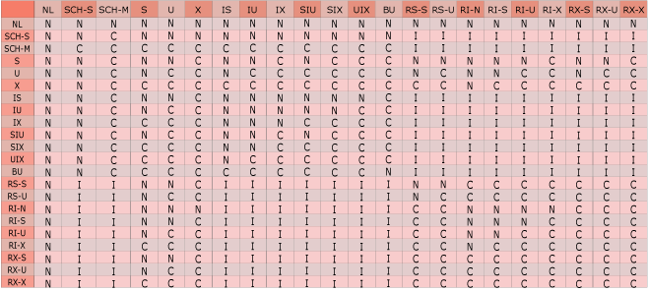
锁之全家福

Slide 57
附：显示锁信息
------------------隔离性级别为READ COMMITTED的查询---------------
USE student
SET TRANSACTION ISOLATION LEVEL READ COMMITTED
BEGIN TRAN
SELECT *
FROM S
WHERE AGE > 20
EXEC sp_lock @@spid
COMMIT TRAN
sp_lock的输出结果
spid | Database | ObjId | IndId | Type | Resource | Mode | Status
-------------------------------------------------------------------------------------------------------
51 | student | 0 | 0 | DB |  | S | GRANT

Slide 58
附：显示锁信息
--------------------------隔离性级别为REPEATABLE READ的查询----------------------------
USE student
SET TRANSACTION ISOLATION LEVEL REPEATABLE READ
BEGIN TRAN
SELECT *
FROM S
WHERE AGE > 20
EXEC sp_lock @@spid
COMMIT TRAN
sp_lock的输出结果
spid | Database | ObjId | IndId | Type | Resource | Mode | Status
----------------------------------------------------------------------------------------------------------------------------------
51 | student | 0 | 0 | DB |  | S | GRANT
51 | student | 2025058250 | 2 | PAG | 1:31 | IS | GRANT
51 | student | 2025058250 | 1 | PAG | 1:30 | IS | GRANT
51 | student | 2025058250 | 1 | KEY | (930085dfee46) | S | GRANT
51 | student | 2025058250 | 0 | TAB |  | IS | GRANT
51 | student | 2025058250 | 2 | KEY | (a8007c139223) | S | GRANT
51 | student | 2025058250 | 2 | KEY | (ab008cdbe580) | S | GRANT
51 | student | 2025058250 | 1 | KEY | (930022f0d614) | S | GRANT

Slide 59
附：显示锁信息
----------------------------隔离性级别为SERIALIZABLE的查询---------------------------------
USE student
SET TRANSACTION ISOLATION LEVEL SERIALIZABLE
BEGIN TRAN
SELECT *
FROM S
WHERE AGE > 20
EXEC sp_lock @@spid
COMMIT TRAN
sp_lock的输出结果
spid | Database | ObjId | IndId | Type | Resource | Mode | Status
---------------------------------------------------------------------------------------------------------------
51 | student | 0 | 0 | DB |  | S | GRANT
51 | student | 2025058250 | 2 | PAG | 1:31 | IS | GRANT
51 | student | 2025058250 | 1 | PAG | 1:30 | IS | GRANT
51 | student | 2025058250 | 1 | KEY | (930085dfee46) | S | GRANT
51 | student | 2025058250 | 0 | TAB |  | IS | GRANT
51 | student | 2025058250 | 2 | KEY | (a8007c139223) | RangeS-S | GRANT
51 | student | 2025058250 | 2 | KEY | (ab008cdbe580) | RangeS-S | GRANT
51 | student | 2025058250 | 2 | KEY | (ffffffffffff) | RangeS-S | GRANT
51 | student | 2025058250 | 1 | KEY | (930022f0d614) | S | GRANT

Slide 60
附：显示锁信息
------------------------------隔离性级别为READ COMMITTED的更新-----------------------------
USE student
SET TRANSACTION ISOLATION LEVEL READ COMMITTED
BEGIN TRAN
UPDATE S
SET SEX = 0
WHERE AGE > 20
EXEC sp_lock @@spid
ROLLBACK TRAN
sp_lock的输出结果
spid | Database | ObjId | IndId | Type | Resource | Mode | Status
------------------------------------------------------------------------------------------------------------------------------
52 | student | 0 | 0 | DB |  | S | GRANT
52 | student | 2025058250 | 1 | PAG | 1:30 | IX | GRANT
52 | student | 2025058250 | 1 | KEY | (930085dfee46) | X | GRANT
52 | student | 2025058250 | 0 | TAB |  | IX | GRANT
52 | student | 2025058250 | 1 | KEY | (930022f0d614) | X | GRANT

Slide 61
附：显示锁信息
--------------------------------------创建表--------------------------------
USE student
SET TRANSACTION ISOLATION LEVEL READ COMMITTED
BEGIN TRAN
SELECT *
INTO OldS
FROM S
WHERE AGE > 20
EXEC sp_lock2 @@spid
COMMIT TRAN
54 | student | 0 | 0 | EXT | 1:112 | X | GRANT
54 | student | 0 | 0 | PAG | 1:127 | X | GRANT
54 | student | 0 | 0 | PAG | 1:124 | X | GRANT
54 | student | 0 | 0 | PAG | 1:125 | X | GRANT
54 | student | 0 | 0 | PAG | 1:122 | X | GRANT
54 | student | 0 | 0 | PAG | 1:123 | X | GRANT
54 | student | 0 | 0 | PAG | 1:120 | X | GRANT
54 | student | 0 | 0 | PAG | 1:121 | X | GRANT
54 | student | 2041058307 | 0 | TAB |  | Sch-M | GRANT

Slide 62
附：显示锁信息
----------------------------------------------行锁--------------------------------------------------
USE student
SET TRANSACTION ISOLATION LEVEL READ COMMITTED
BEGIN TRAN
UPDATE OldS
SET SNAME = '王非'
WHERE S# = 's1'
EXEC sp_lock @@spid
COMMIT TRAN
sp_lock的输出结果
spid | Database | ObjId | IndId | Type | Resource | Mode | Status
-----------------------------------------------------------------------------------------------------------------------------
52 | student | 0 | 0 | DB |  | S | GRANT
52 | student | 2073058421 | 0 | PAG | 1:96 | IX | GRANT
52 | student | 2073058421 | 0 | RID | 1:96:0 | X | GRANT
52 | student | 2073058421 | 0 | TAB |  | IX | GRANT

Slide 63
附：显示锁信息：SQL Server 2005
CREATE VIEW DBlocks AS
SELECT request_session_id as spid,
db_name(resource_database_id) as dbname,
CASE WHEN resource_type = 'OBJECT'
THEN object_name(resource_associated_entity_id)
WHEN resource_associated_entity_id = 0
THEN 'n/a'
ELSE object_name(p.object_id) END as entity_name,
index_id, resource_type as resource,
resource_description as description, request_mode as mode,
request_status as status
FROM sys.dm_tran_locks t LEFT JOIN sys.partitions p
ON p.hobt_id = t.resource_associated_entity_id
WHERE resource_database_id = db_id()

Slide 64
附：显示锁信息：SQL Server 2005
--------------------------隔离性级别为REPEATABLE READ的查询----------------------------
USE student
SET TRANSACTION ISOLATION LEVEL REPEATABLE READ
BEGIN TRAN
SELECT *
FROM S
WHERE AGE > 20
SELECT *
FROM Dblocks
WHERE spid= @@spid
AND entity_name = ‘S’
COMMIT TRAN

Slide 65
附：锁的实现
锁管理器
事务向锁管理器发送封锁的申请和释放请求
锁管理器维护一个锁表记录锁的授予情况和处于等待状态的封锁请求
锁表
锁表一般作为内存中的hash表，按被封锁对象的名字建立索引

Slide 66
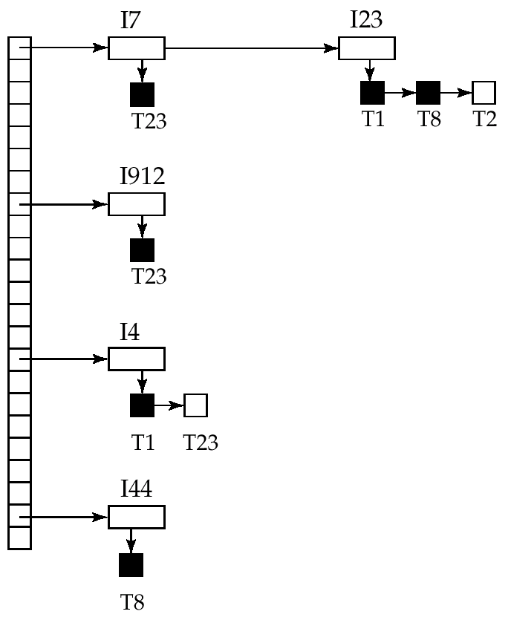
附：锁的实现
黑矩形表示已被授予的锁，白色表示等待的封锁请求
锁表同时记录锁的类型
新的封锁请求加到对应请求队列的末尾，当封锁请求与前面的锁相容时被批准
释放封锁时请求从队列中删除并检查后续请求是否满足
如果事务放弃，所有授予的和等待的锁请求都被删除
为提高效率，锁管理器会记录每个事务持有锁的情况

Slide 67
附：锁的实现
如何看待锁
封锁资源
表 “Authors”、页面 23、码为“23812”的元组
锁管理器对资源一无所知,它只是 “memcmp()”
锁资源格式
资源类型
数据库ID
资源详细数据
5
5
325658
Object ID
6
5
2:328
File#: Page#
9
5
2:328:11
File#: Page#: Slot on Page

Slide 68
附：锁的实现
固定的RID
RID： 8字节(File#, Page#, Slot#)
聚集索引
聚集索引
行可以由唯一的聚集码标识
聚集码可以作为封锁资源
二级索引
二级索引
码和位置可以作为封锁资源
码
位置
指针(RID或聚集索引)

Slide 69
附：锁升级
Concurrency cost
Locking cost
Cost
Row
Page
Table
行锁代价高、并发度高
表锁代价低、并发度低

Slide 70
附：锁升级
锁升级
锁升级是将众多细粒度锁转换为较少的粗粒度的锁的过程，以削减系统开销
当事务超过它的升级极限时，系统自动将行锁和页锁升级为表锁
例如，当事务从表中请求行时，系统获取相应行上的锁，并在包含这些行的页和表上放置意向锁。当事务控制的锁数量超过其极限时，系统将表上的意向锁更改为更强的锁（如将IX锁更改为X锁），释放事务持有的所有页级锁和行级锁，从而削减锁的开销

